Slide 1
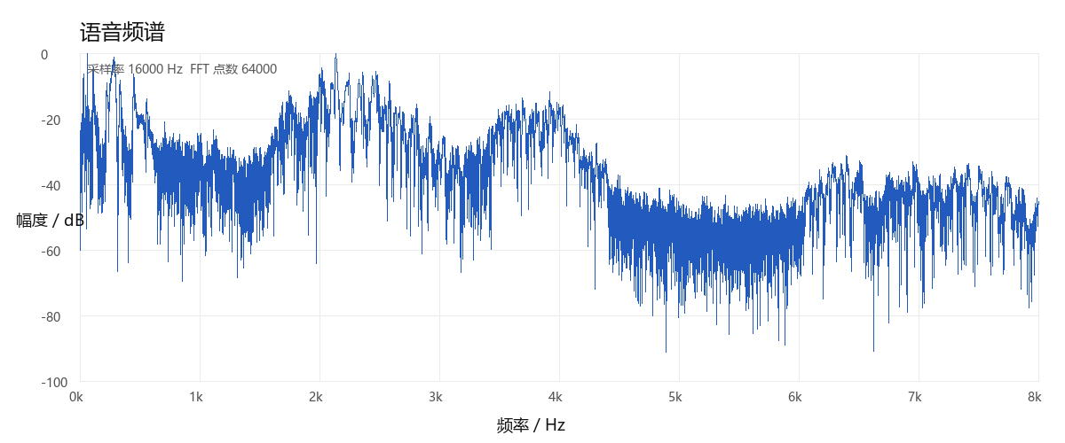
第一周周报 10/1~10/10
报告人：肖雨乐，梁博强，师瑞颖
项目名称 | 当前项目所处阶段以及目标 | 本周工作计划 | 本周工作情况 | 项目中遇到的问题 | 下周工作计划
实验1 基于时域 分析技术的 语音识别 | 第1阶段：准备与 接口冻结（第1—2天） 目标：完成录音入库、 WAV 字段解析， 冻结组内协作接口。 | 1. 录制"0"~"9" 各10组以上 wav 2. 解析 WAV 格式 并读取关键字段 3. 完成接口约定 与联调（D2） | 【录音与入库】完成数字0~9各10组共100条录音，命名 0_01.wav~9_10.wav。 【WAV解析】实现 read_wav() 逐字段读取，输出采样率/通道数/位深等关键字段对照表。 【质量审核】100条全部 16 kHz/单声道/16 bit/1.500 s，无削波、无直流偏置。 【接口冻结】冻结7个函数签名与输出结构，覆盖数据/预处理/特征/端点检测/DTW 五层；产出《接口冻结说明》v1.0。 【算法跑通】分帧加窗、短时能量/平均幅度/过零率、双门限端点检测、时域特征归一化、DTW距离与最近邻分类器均跑通。 【自检】建立28项断言的接口自检脚本，当前 28/28 全部通过。 | 1. read_wav 我原先按 (x, fs, info) 写接口，实际代码是四元组，调用方曾按字典取字段。 → 已定：冻结清单改为四元组，以现有代码为准。 2. 录音文件名只有数字+序号（0_01.wav），未含说话人标识。 → 已定：以实际文件为准，改为按说话人建文件夹区分。 3. wav_parse.py 读奇数长度子块（LIST/fact）会错位；公共模块已修正，待回同步（本批无此块，未暴露）。 | 1. 组内对齐接口冻结 清单并确认签字。 2. 整库重跑接口自检 （出口判据复查）。 3. 实现识别主流程： 特征提取—模板库— 最近邻分类。 4. 在真实录音上做 窗型/帧长对比实验。 5. 把 read_wav 的奇数 块填充修复回同步 到 wav_parse.py。
1

